Slide 1
2019马来西亚华文独中图书馆工作坊 Library Workshop of Malaysia Independent Chinese Secondary Schools 2019 Koha系统介绍及基本操作 Introductions to Koha
厦门大学图书馆
Xiamen University Libraries
陈娟 副研究馆员
Juan CHEN Associate Research Librarian
马来西亚分校 A1 Room G9
2019-05-28 8:30 am

Slide 2
主要内容
系统概况（10分钟）
管理和基本配置 （30分钟）
主要模块 （30分钟）
15-minute tea break
应用案例（30分钟）
上机操作（30分钟）
15-minute tea break
上机操作（60分钟）

Slide 3
一、系统概况
Open Source Library System 开源ILS系统
School Library System 学校图书馆系统
Koha系统

Slide 4
1、Open Source Library System
Koha 1450+ 在印尼、马来西亚、土耳其占主导地位
Evergreen 1500+ 北美 公共图书馆
TIND
FOLIO
Library Systems Report 2019: Cycles of innovation By Marshall Breeding | May 1, 2019
Notes:
在美国和其它经济发达地区，开源图书馆集成系统的采用，大多由商业公司提供包括托管、迁移、实施和产品支持等方面的综合服务。在美国大约14%的图书馆集成系统市场和约6%的学术图书馆采用开源系统。这些图书馆规模大多数是中小型的，只有少数较大的机构采用开源图书馆集成系统。TIND图书馆集成系统提供了图书馆集成系统的全部功能，并已在美国加州理工大学图书馆和加州大学伯克利分校法学图书馆使用。去年该公司与伯克利的法学图书馆合作开发TIND图书馆集成系统的连续出版物模块和采访模块。2018年有三家新图书馆选择了TIND图书馆集成系统，其中包括加利福尼亚州奥克兰的米尔斯学院。目前已有14家图书馆采用了TIND图书馆集成系统。该公司还提供TIND机构知识库系统，并在2018年签署了4份新合同，共有22家图书馆在使用。TIND DA数字化馆藏管理系统被四家机构所使用。TIND还开发了一个用于研究数据管理的平台，已有三家图书馆在使用。TIND仍还是一家小公司，只有11名员工。

Slide 5
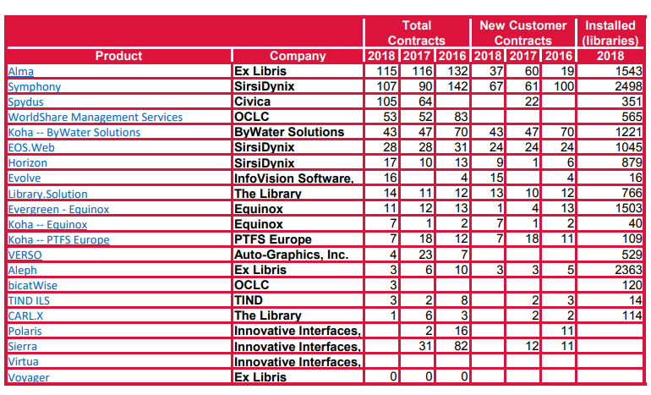

Slide 6
2、School Library System
Follett School Solutions公司在学前教育至12年级图书馆市场上占据主导地位，美国最大的25个学区中，有23个学区选择了Destiny。2018年，Follett还推出了“课前准备”系列馆藏，通过一系列精心准备的开放教育资源，提供了广泛的学习材料。
Mandarin Library Automation公司的自动化系统主要用于学校图书馆，以及其他小型图书馆。目前Mandarin M5托管服务总用户为1,533个，本地安装的用户为695个。

Slide 7
3、Koha系统
Koha是全球第一个免费且以开放原始码方式授权，拥有完整功能可弹性运用的图书馆管理系统，主要由各种类型和规模的图书馆、志愿者和服务提供公司技术支持及开发。
1999年，新西兰Horowhenua Library Trust (HLT) 图书馆联盟需要一个既便宜又能够满足需求的图书馆整合管理系统，委托Katipo Communications公司开发一个基于网络的ILS，并将软件命名为Koha。
2000年1月1日，Koha正式在HLT联盟中使用，同时以开源的形式将系统代码在网络上公布。

Slide 8
二、管理和基本配置
Basic parameters（基本参数）
Patrons and circulation（用户和流通）
Catalog（编目参数）
Acquisition parameters（采访参数）
Additional parameters（其他参数）

Slide 9
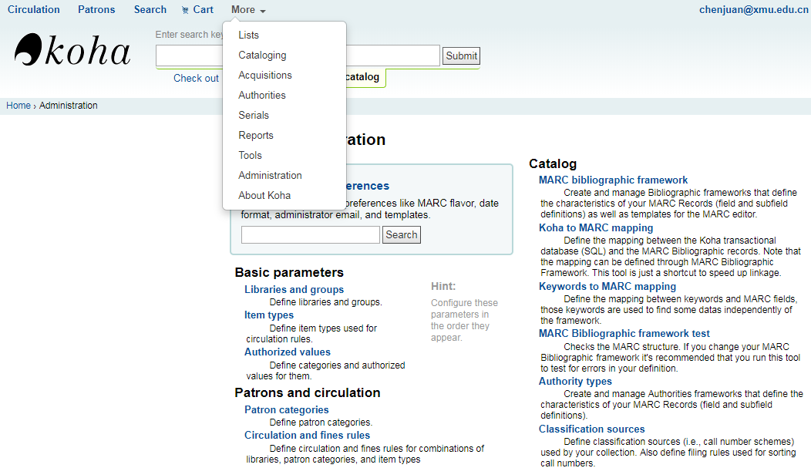

Slide 10
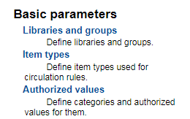
1、基本参数
1.1 Libraries & Groups 图书馆和图书馆群组
1.2 Item Types 馆藏类型
1.3 Authorized Values 赋值

Slide 11
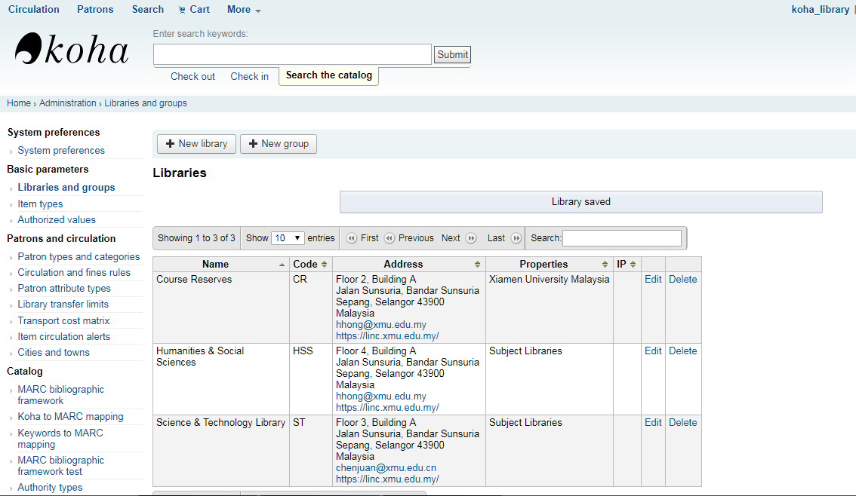
1.1 Libraries & Groups

Slide 12
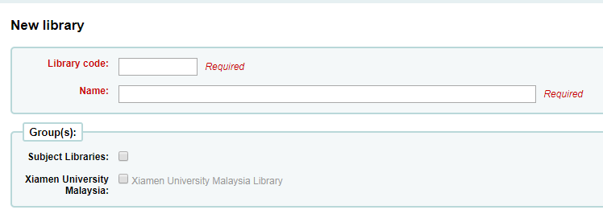

Slide 13
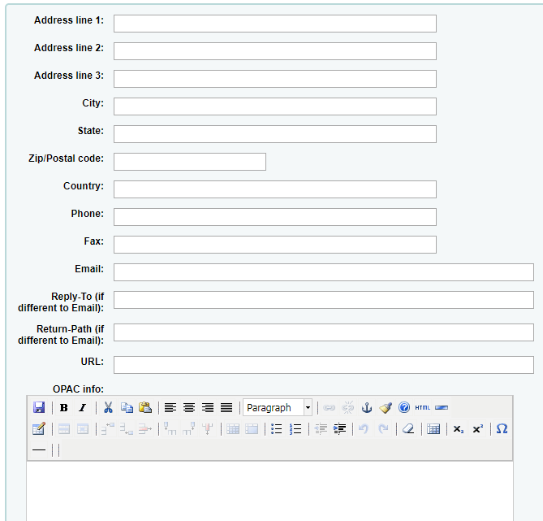
Notes:
Be sure to enter a library email address to make sure that notices are sent to and from the right address. If the URL field is populated then the library name will be linked in the holdings table on the OPAC. The OPAC Info box is for you to put information about the library that will appear in the OPAC when the branch name is moused over in the holdings table. IP Address does not have be filled in unless you plan on limiting access to your staff client to a specific IP Address.

Slide 14
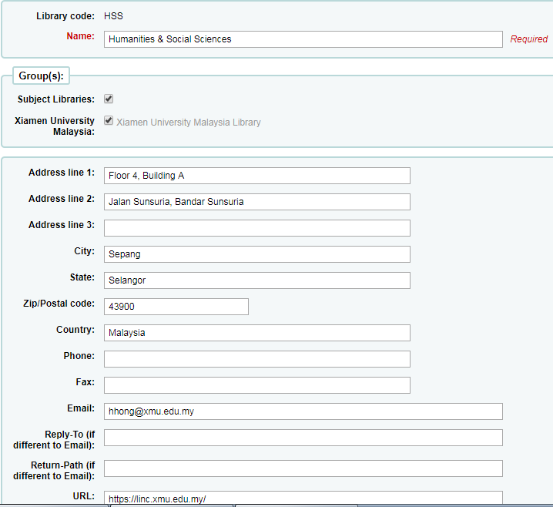

Slide 15
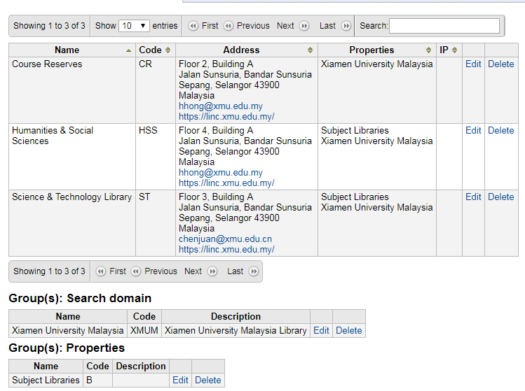

Slide 16
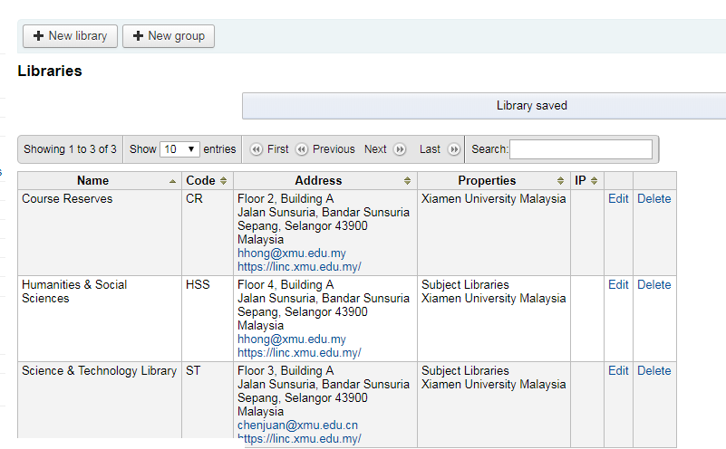

Slide 17
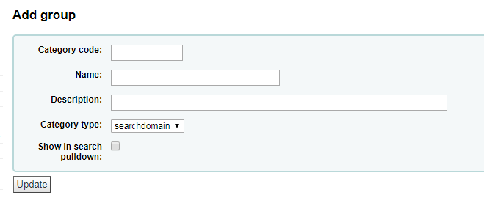
Notes:
Give the group a 'Category type; of 'searchdomain' and if you would like the group to show up in the library pull down at the top of the OPAC (with OpacAddMastheadLibraryPulldown set to 'Add') and on the advanced search page you can check the 'Show in search pulldown' box.

Slide 18
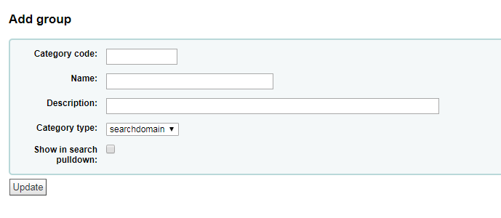
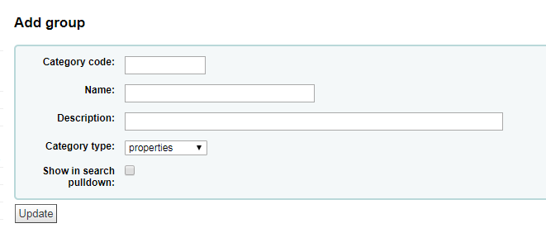
Notes:
Search Domain Groups allow you to search a group of libraries at the same time instead of searching just one library or all libraries.

Slide 19
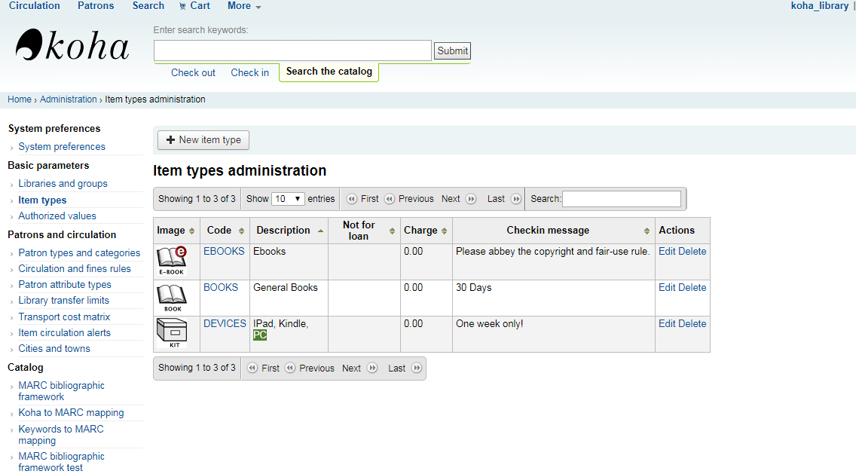
1.2 Item Types

Slide 20
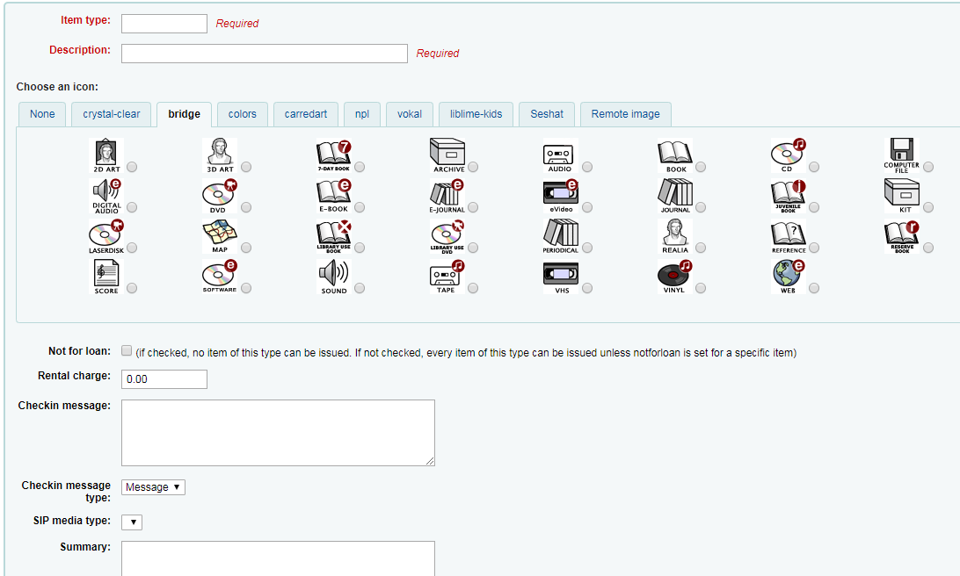

Slide 21
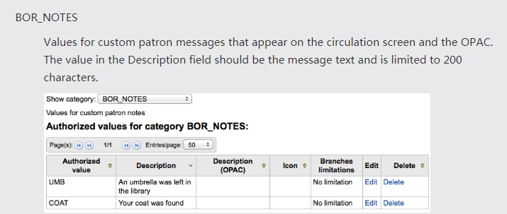
1.3 Authorized Values
https://bestbookbuddies.com/Kohamanuals/authorized_values

Slide 22
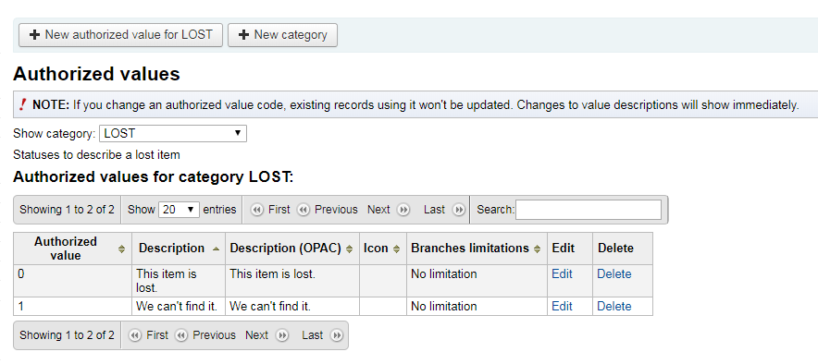
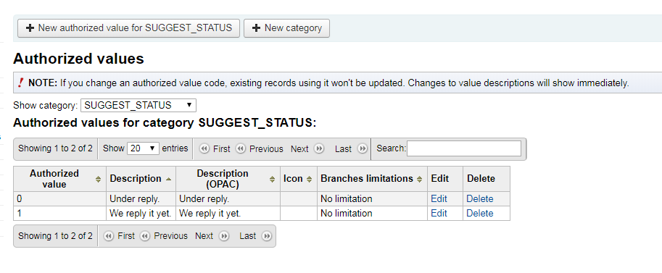

Slide 23
二、管理和基本配置
Basic parameters（基本参数）
Patrons and circulation（用户和流通）
Catalog（编目参数）
Acquisition parameters（采访参数）
Additional parameters（其他参数）

Slide 24
2、用户和流通
2.1 Patron types and categories 用户分组
2.2 Circulation and fines rules 流通和借阅规则
2.3 Patron attribute types 用户属性类型
2.4 Library transfer limits 传输限制
2.5 Transport cost matrix 运输成本
2.6 Item circulation alerts 催还
2.7 Cities and towns 地点

Slide 25
2.1 Patron types and categories

Slide 26
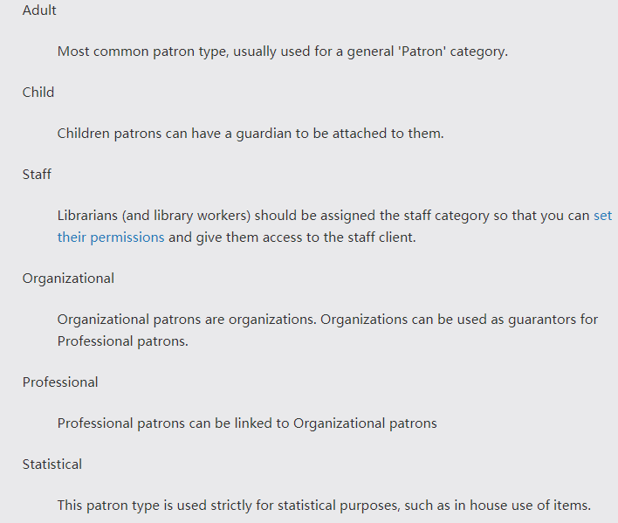

Slide 27
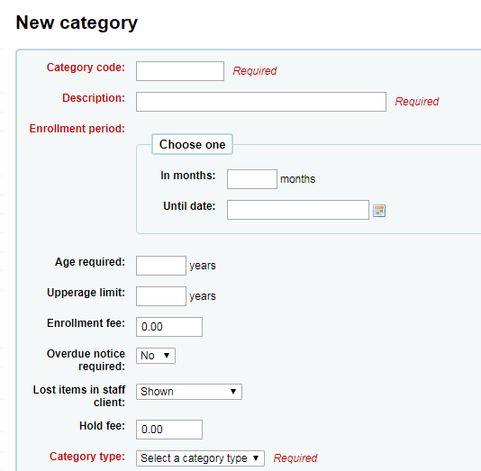

Slide 29
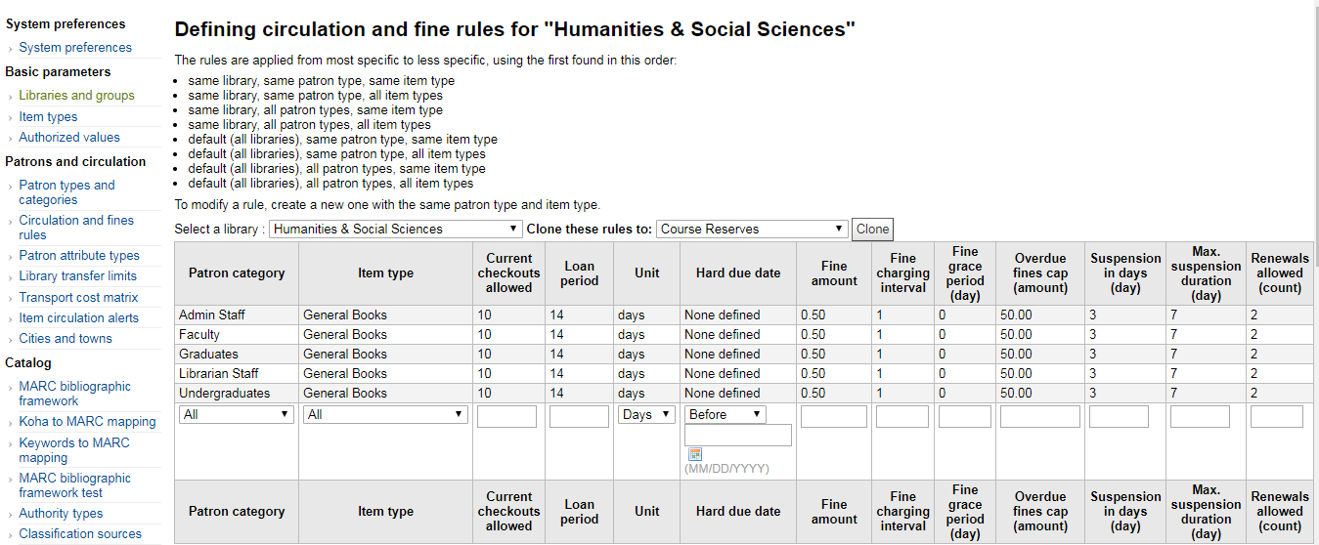
2.2 Circulation and fines rules

Slide 30
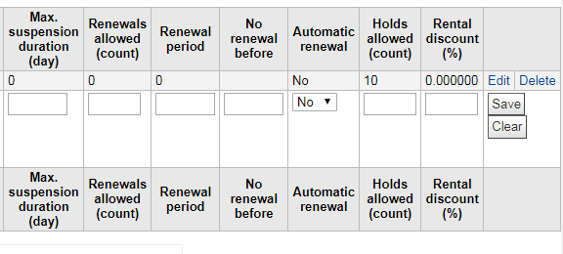

Slide 32
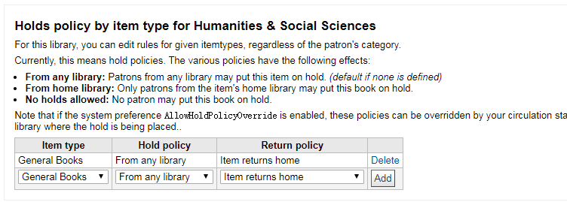

Slide 33
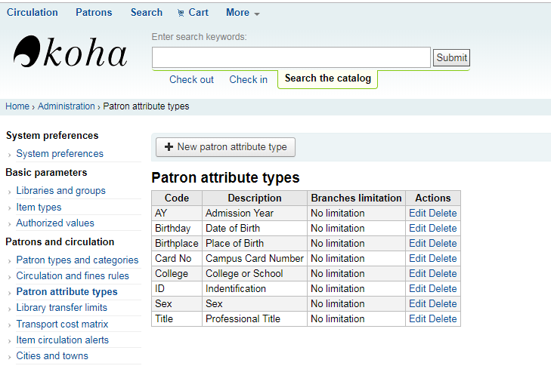
2.3 Patron Attribute Types
Notes:
不设置也有默认的字段和格式

Slide 34
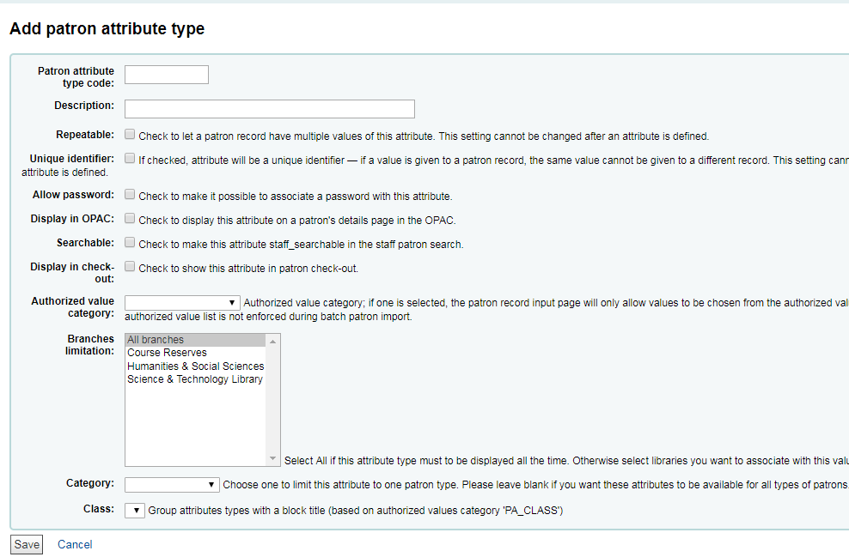

Slide 35
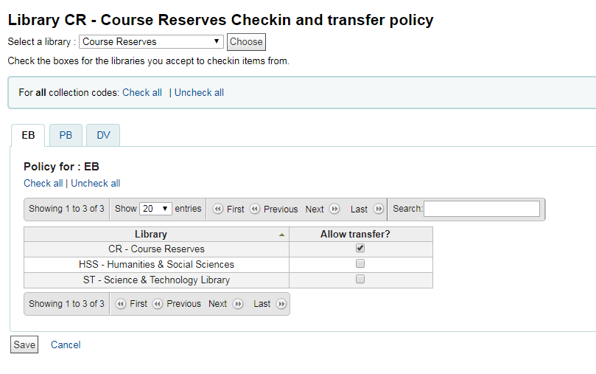
2.4 Library transfer limits
Notes:
Limit the ability to transfer items between libraries based on the library sending, the library receiving, and the item type involved. These rules only go into effect if the preference UseBranchTransferLimits is set to ON.

Slide 36
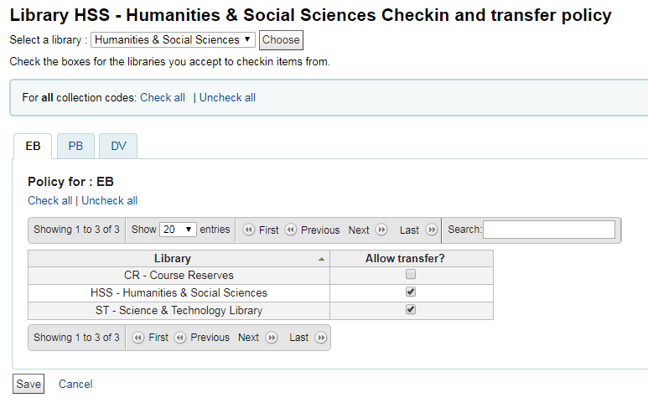

Slide 37
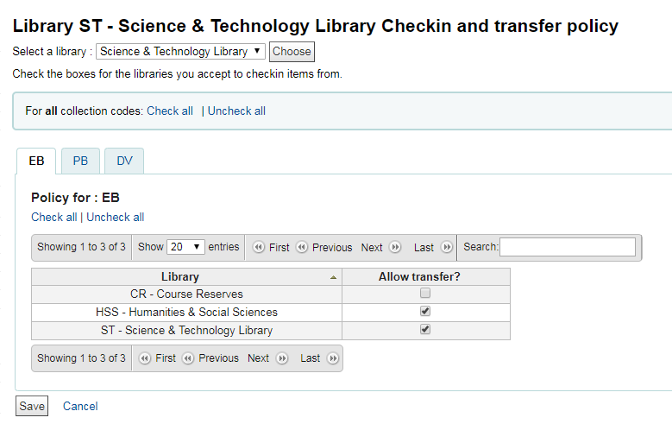

Slide 38
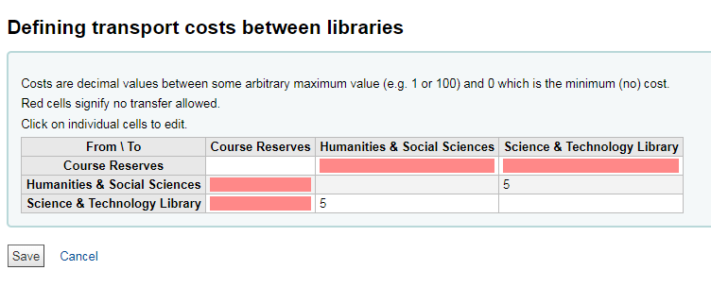
2.5 Transport cost matrix

Slide 39
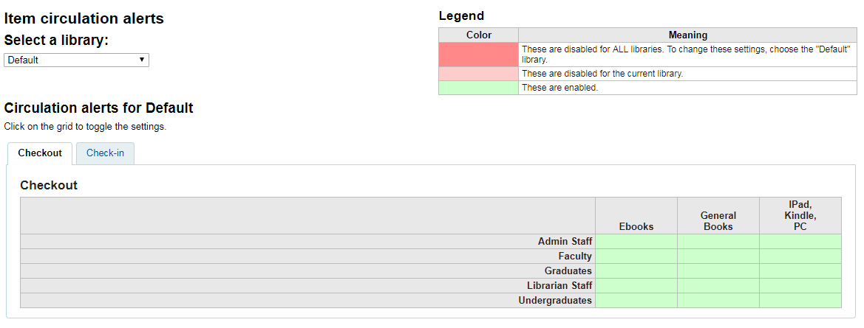
2.6 Item Circulation Alerts
Notes:
By default all item types and all patrons are notified of check ins and check outs. To change this, click on the item/patron type combo that you would like to stop notices for.

Slide 40
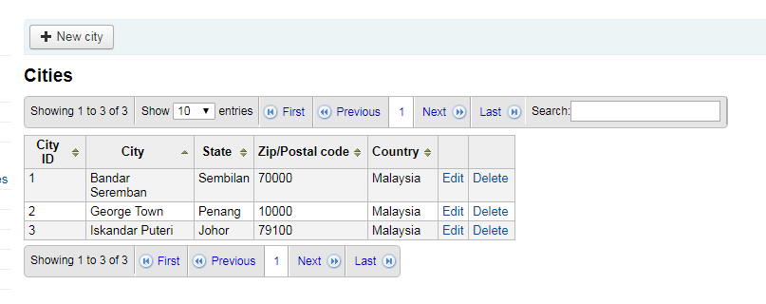
2.7 Cities and Towns
Notes:
森美兰的首府芙蓉市、槟城首府乔治市、柔佛行政首府依斯干达公主城，This will allow for easy entry of local cities into the patron record without risking the potential for typos or mistaken zip/postal codes.

Slide 41
二、管理和基本配置
Basic parameters（基本参数）
Patrons and circulation（用户和流通）
Catalog（编目参数）
Acquisition parameters（采访参数）
Additional parameters（其他参数）

Slide 42
3、编目参数
3.1 MARC Bibliographic Framework MARC书目模板
3.2 Koha to MARC Mapping Koha和MARC映射
3.3 MARC Bibliographic Framework test
3.4 Authority Types 控制词表类型
3.5 Classification Sources 分类法

Slide 43
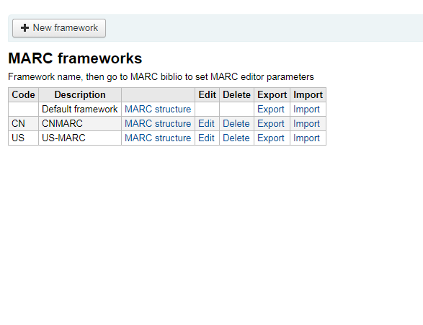
3.1 MARC Bibliographic Framework
Notes:
Do not delete or edit the Default Framework since this will cause problems with your cataloging records - always create a new template based on the Default Framework, or alter the other Frameworks.

Slide 44
3.2 Koha to MARC Mapping
Notes:
Koha to MARC Mapping is used to tell Koha where to find these values in the MARC record. In many cases you will not have to change the default values set by in this tool on installation, but it is important to know that the tool is here and can be used at any time.

Slide 45
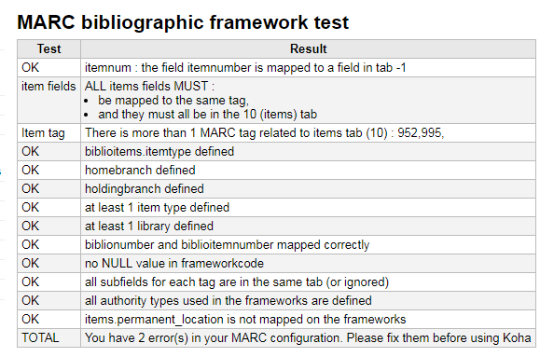
3.3 MARC bibliographic framework test

Slide 46
3.4 Authority types

Slide 47
3.5 Classification Sources

Slide 48
二、管理和基本配置
Basic parameters（基本参数）
Patrons and circulation（用户和流通）
Catalog（编目参数）
Acquisition parameters（采访参数）
Additional parameters（其他参数）

Slide 49
4、采访参数
4.1 Currencies and exchange rates 外币和汇率
4.2 Budgets 预算
4.3 Funds 经费

Slide 50
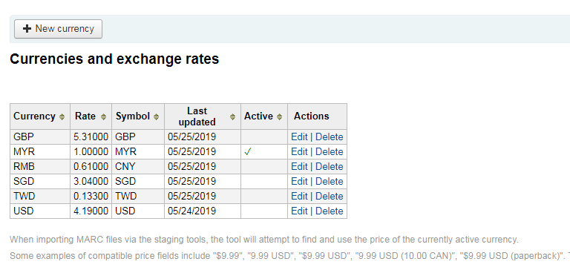
4.1 Currencies and exchange rates

Slide 51
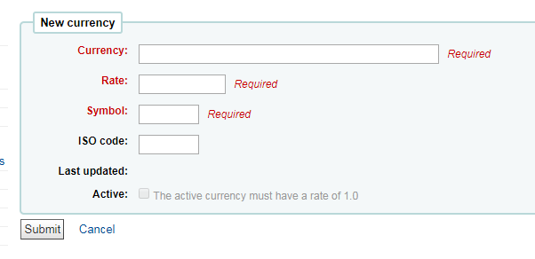
ISO 4217 currency codes

Slide 52
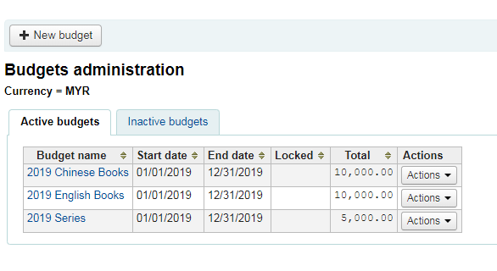
4.2 Budgets

Slide 53
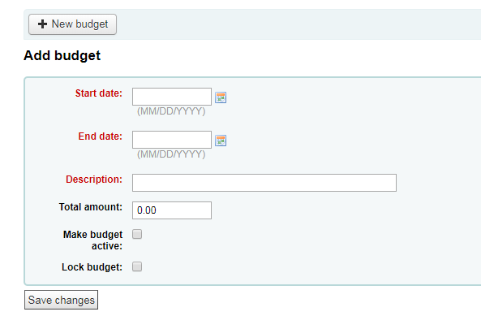

Slide 54
4.3 Funds

Slide 55
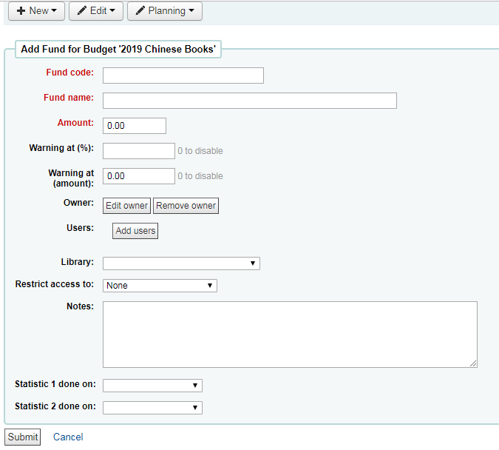

Slide 56
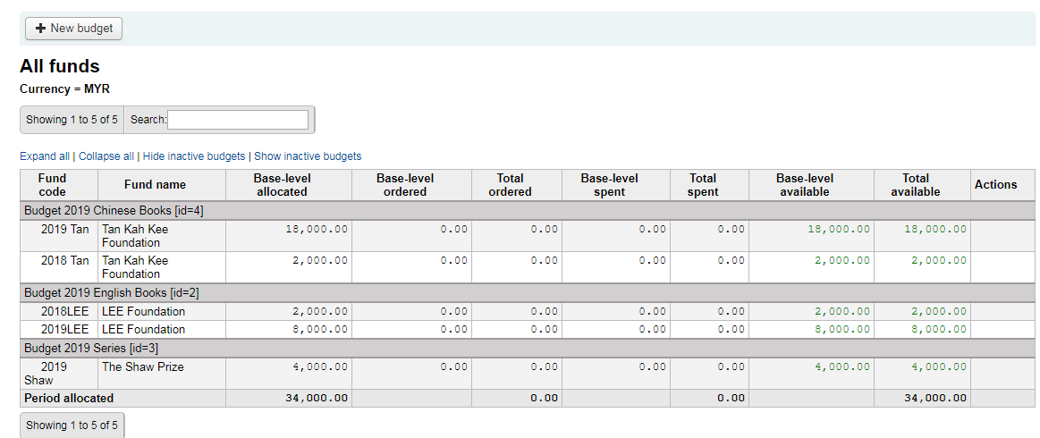

Slide 57
二、管理和基本配置
Basic parameters（基本参数）
Patrons and circulation（用户和流通）
Catalog（编目参数）
Acquisition parameters（采访参数）
Additional parameters（其他参数）

Slide 58
5、其他参数
5.1 Z39.50/SRU servers
5.2 Did you mean?
Notes:
Z39.50 is a client–server protocol for searching and retrieving information from remote computer databases, in short it's a tool used for copy cataloging. SRU- Search/Retrieve via URL - is a standard XML-based protocol for search queries, utilizing CQL - Contextual Query Language - a standard syntax for representing queries.

Slide 59
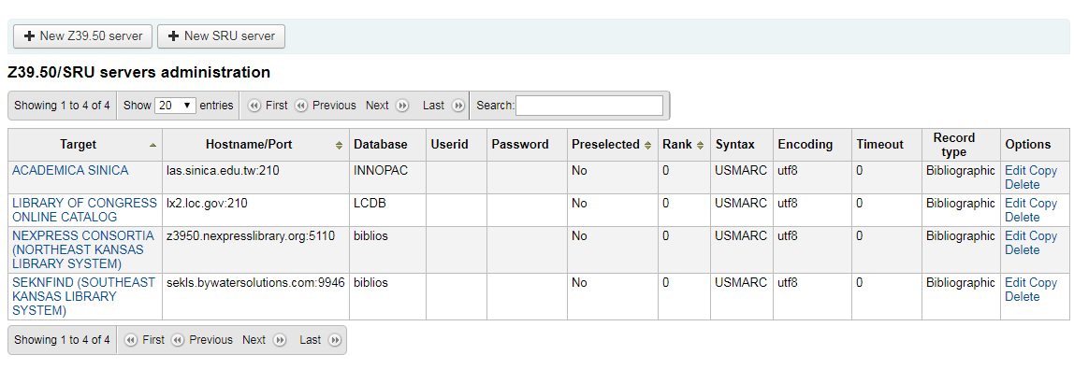
5.1 Z39.50/SRU servers

Slide 60
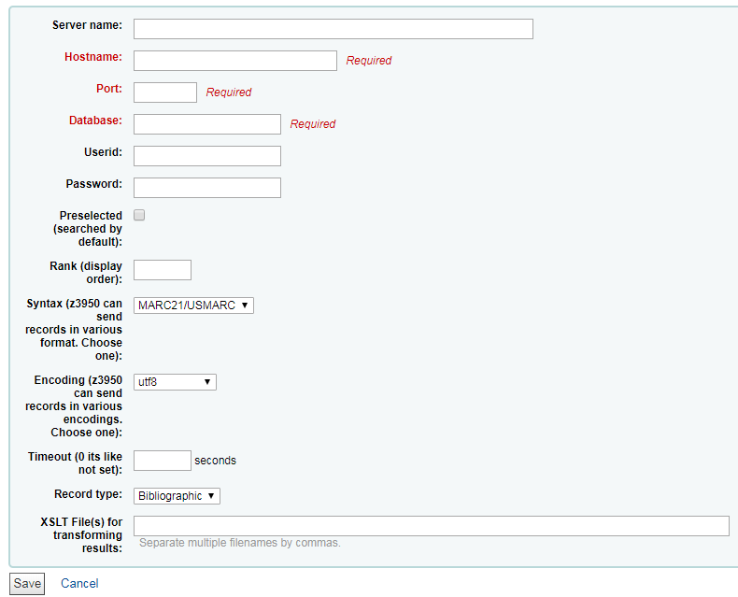

Slide 61
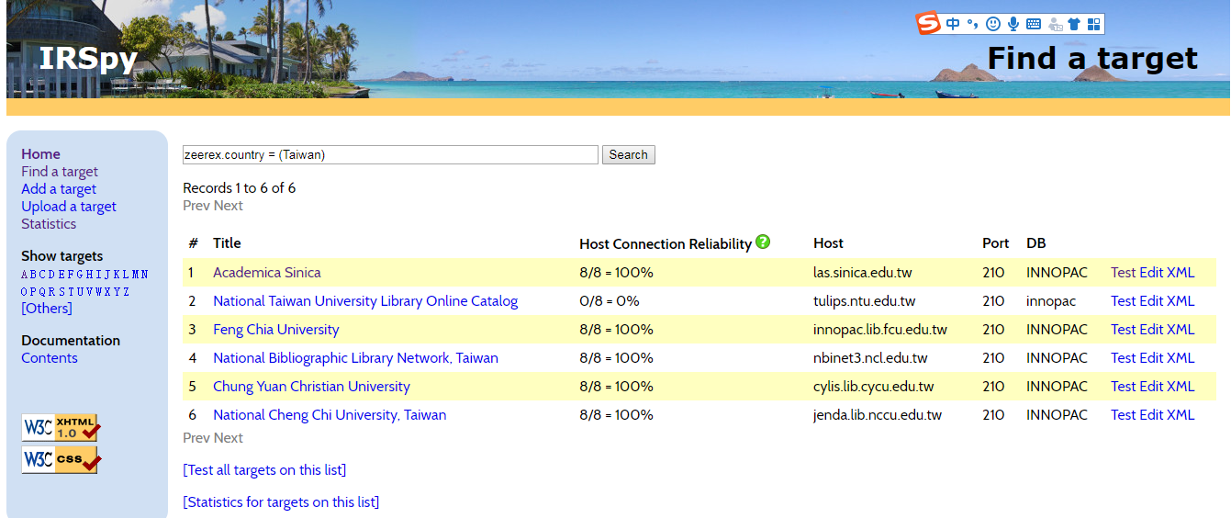
http://irspy.indexdata.com/

Slide 62
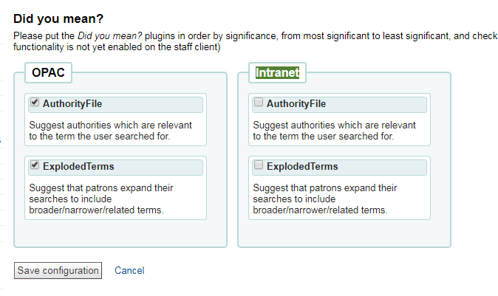
5.2 Did you mean?
Notes:
The ExplodedTerms plugin suggests that the user try searching for broader/narrower/related terms for a given search (e.g. a user searching for "New York (State)" would click the link for narrower terms if they're also interested in "New York (City)"). This is only relevant for libraries with highly hierarchical authority data. Did you mean? only works in the OPAC at this time. The Intranet options are here for future development.

Slide 63
三、主要模块
Acquisition 采访
Cataloguing 编目
Patrons 用户
Circulations 流通

Slide 64
1、Acquisition
1.1 Add/View/Edit a Vender
1.2 Vendor Contracts
1.3 Create a Basket
1.4 Create a Basket Group/Printing Basket Groups
1.5 Receive an Order/Manage Invoices
1.6 Send Claims for a Late Order
1.7 Track Funds

Slide 65
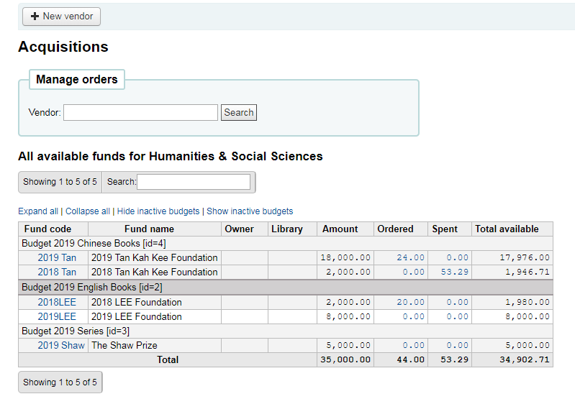
1.1 Add/View/Edit a Vender

Slide 66
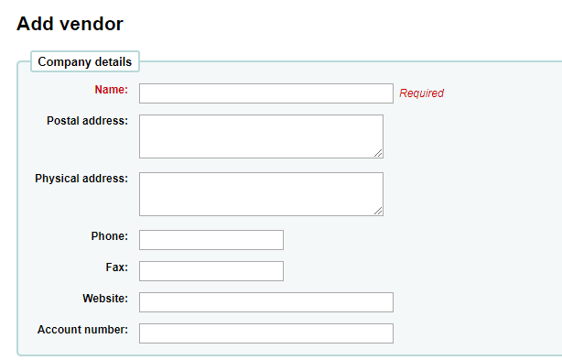

Slide 67
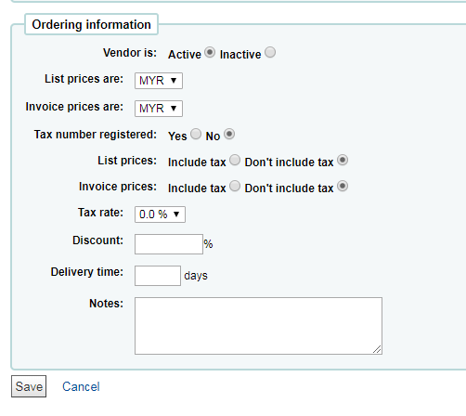

Slide 68
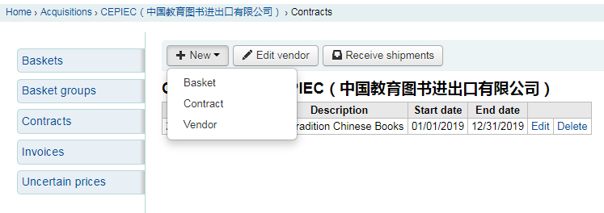
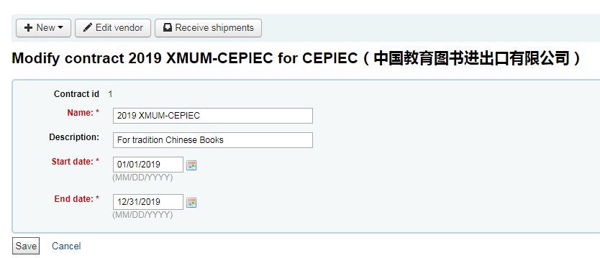
1.2 Vendor Contracts

Slide 69
1.3 Create a Basket

Slide 70
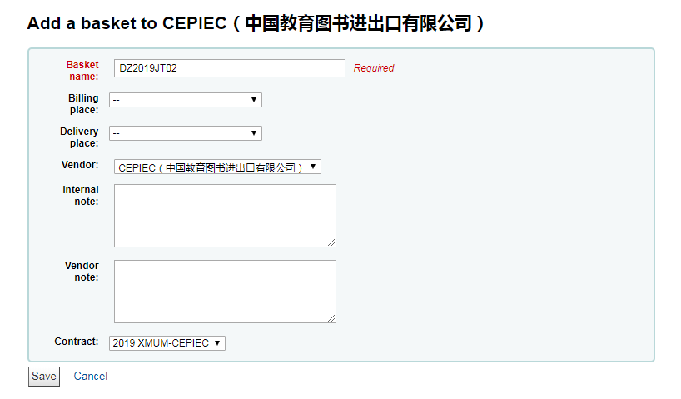

Slide 71
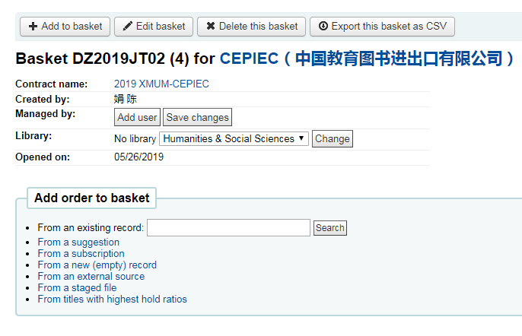

Slide 72
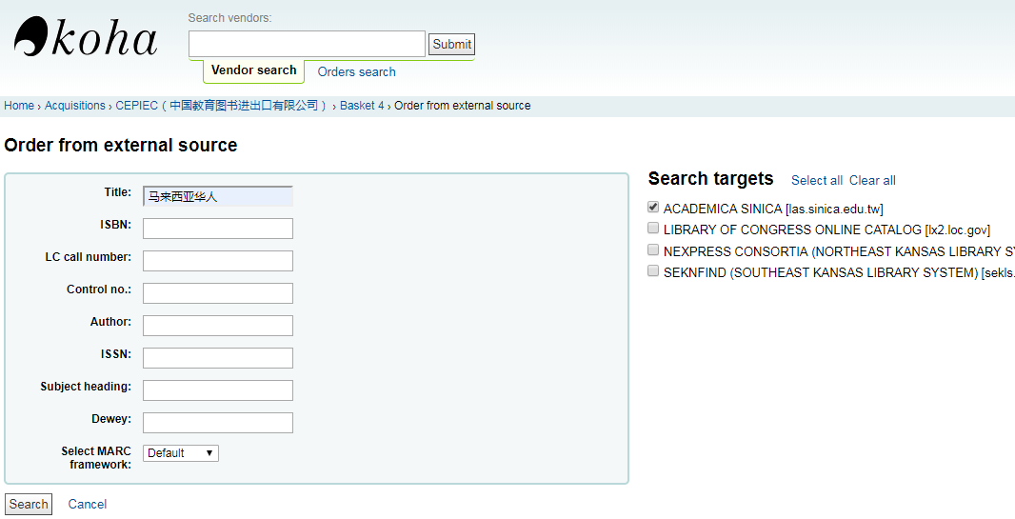

Slide 78
1.4 Create a Basket Group

Slide 82
Notes:
PDF格式订单

Slide 83
1.5 Receive an Order

Slide 89
1.6 Send Claims for a Late Order

Slide 90
1.7 Track Funds

Slide 91
三、主要模块
Acquisition 采访
Cataloguing 编目
Patrons 用户
Circulations 流通

Slide 92
2、Cataloguing
2.1 Adding Records/Editing Records
2.2 Duplicating Records
2.3 Deleting Records/Deleting Items
2.4 Adding Items/Editing Items
2.5 Item Information
2.6 Moving Items

Slide 93
2.1 Adding Records

Slide 99
2.2 Duplicating Records
Notes:
Sometimes a copy of the record you need to catalog can't be found via Z39.50. In these cases you can create a duplicate of similar record and edit the necessary pieces to create a new record. To duplicate an existing record click 'Edit as New (Duplicate)' from the Edit menu on the Bibliographic Record

Slide 100
2.3 Deleting Records

Slide 102
2.4 Adding Items/Editing Items

Slide 106
2.5 Item Information

Slide 109
2.6 Moving Items
Notes:
Items can be moved from one bibliographic record to another using the Attach Item option. Visit the bibliographic record you want to attach the item to and choose 'Attach Item' from the 'Edit' menu.

Slide 111
3、Patrons
3.1 Add a Patron
3.2 Duplicate a Patron
3.3 Import Patrons
3.4 Add Patron Images

Slide 112
三、主要模块
Acquisition 采访
Cataloguing 编目
Patrons 用户
Circulations 流通

Slide 113
3.1 Add a Patron

Slide 118
3.2 Duplicate a patron

Slide 119
3.3 Import Patrons

Slide 122
Campus Card Number
Identification

Slide 123
三、主要模块
Acquisition 采访
Cataloguing 编目
Patrons 用户
Circulations 流通

Slide 124
3.4 Add Patron Images

Slide 125
200*300 dpi, less than 100k

Slide 126
批量导入用户照片

Slide 128
4、Circulation
4.1 Checking Items Out
4.2 Renewing checked out items
4.3 Checking Items In
4.4 Setting up Messages
4.5 Placing Holds in Staff Client
4.6 Overdue with fines

Slide 129
四、应用案例
Librarything MARC数据导入Koha
大陆供应商提供的UNIMARC数据导入Koha

Slide 130
1、Librarything MARC数据导入Koha
Import / Export
https://www.librarything.com/home

Slide 134
Save File as MARC Files (*.mrc)

Slide 142
2、大陆供应商提供的UNIMARC数据导入Koha
UTF-8 UNIMARC格式，然后Save File as MARC Files (*.mrc)

Slide 147
五、上机操作
修改密码、完善个人信息
基本参数设置：配置1-2个套录信息数据源、设置1家分馆、设置基于该分馆的预算和经费信息、为该分馆设置2种以上用户类型并设置借阅规则
采访：增加1-2家供应商、为新设置的分馆订购中、西文图书各1-2种（套录、导入外部数据），并完成验收
编目：套录或导入外部MARC数据，添加条码、索书号、确认馆藏地
用户：添加不同类型读者，并设置权限
流通：借、还、续借
总体原则：根据各学校的需求做设置，尽量不删除和修改已有的设置和内容

Slide 148
感谢各位的聆听！
团队人员
校内技术支持：肖铮、林俊伟、洪辉、王爽
校外支持：原晓东（教授）

